Slide 1
Thứ hai ngày 3 tháng 3 năm 2025
Toán

Slide 2
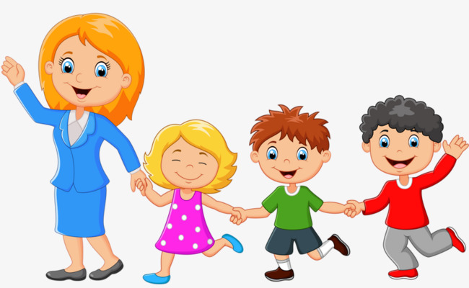
HOẠT ĐỘNG 1: KHỞI ĐỘNG

Slide 3

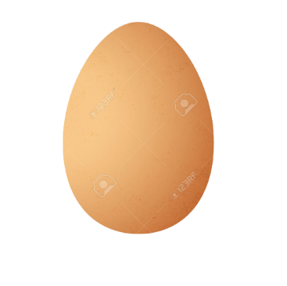
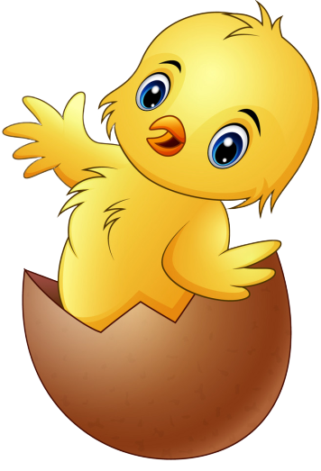
Trò chơi: Giải cứu Gà con
>
100 … 90
>
<
75 … 57
49 … 54
10 chục … 100
=
<
65 … 65
=
69 … 96

Slide 4
Trò chơi: Trứng nở ra Gà con
>
100 … 90
>
<
75 … 57
49 … 54
=
65 … 65

Slide 5
Trò chơi: Trứng nở ra Gà con
>
100 … 90
>
<
75 … 57
49 … 54
=
65 … 65

Slide 6
Thứ hai ngày 3 tháng 3 năm 2025
Toán
Dài hơn – Ngắn hơn

Slide 7
Nhóm đôi: So sánh hai băng giấy

Slide 8
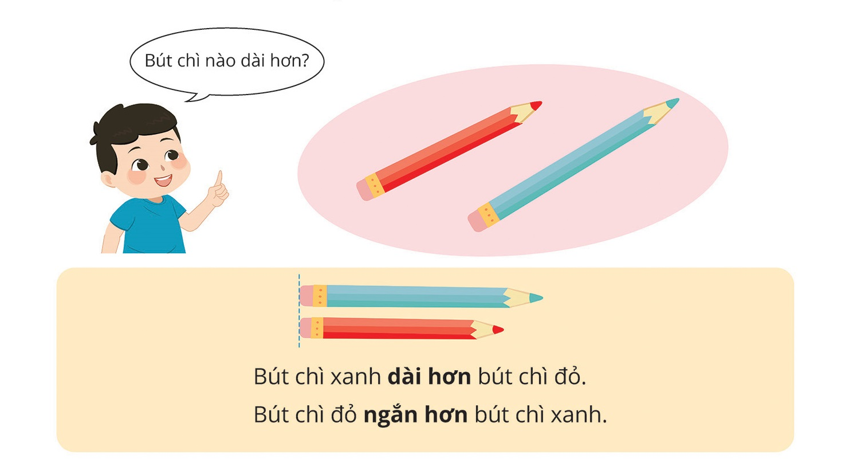
Quan sát tranh
HOẠT ĐỘNG 2: KHÁM PHÁ

Slide 9
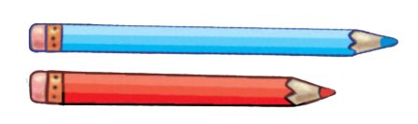
Bút chì xanh dài hơn bút chì đỏ.
Bút chì đỏ ngắn hơn bút chì xanh.

Slide 10
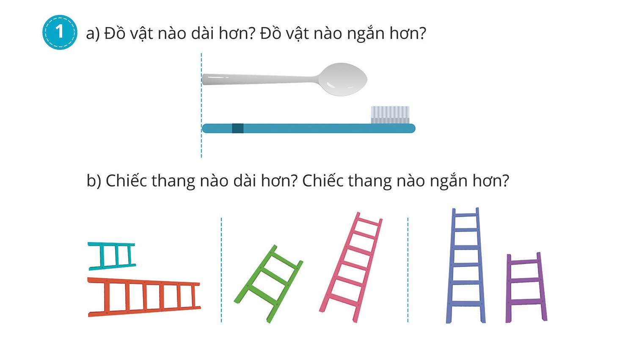
HOẠT ĐỘNG 3: THỰC HÀNH
1. a) Đồ vật nào dài hơn? Đồ vật nào ngắn hơn?

Slide 11
Đồ vật nào dài hơn?
bàn chải dài hơn cái thìa
Đồ vật nào ngắn hơn?
cái thìa ngắn hơn bàn chải

Slide 12
HOẠT ĐỘNG 3: THỰC HÀNH
1. b) Chiếc thang nào dài hơn? Chiếc thang nào ngắn hơn?

Slide 13
Chiếc thang nào dài hơn?
Chiếc thang màu đỏ dài hơn chiếc thang màu xanh
Chiếc thang nào ngắn hơn?
Chiếc thang màu xanh ngắn hơn chiếc thang màu đỏ

Slide 14
Chiếc thang nào dài hơn?
Chiếc thang màu hồng dài hơn chiếc thang màu xanh
Chiếc thang nào ngắn hơn?
Chiếc thang màu xanh ngắn hơn chiếc thang màu hồng

Slide 15
Chiếc thang nào dài hơn?
Chiếc thang màu xanh dài hơn chiếc thang màu tím
Chiếc thang nào ngắn hơn?
Chiếc thang màu tím ngắn hơn chiếc thang màu xanh

Slide 16
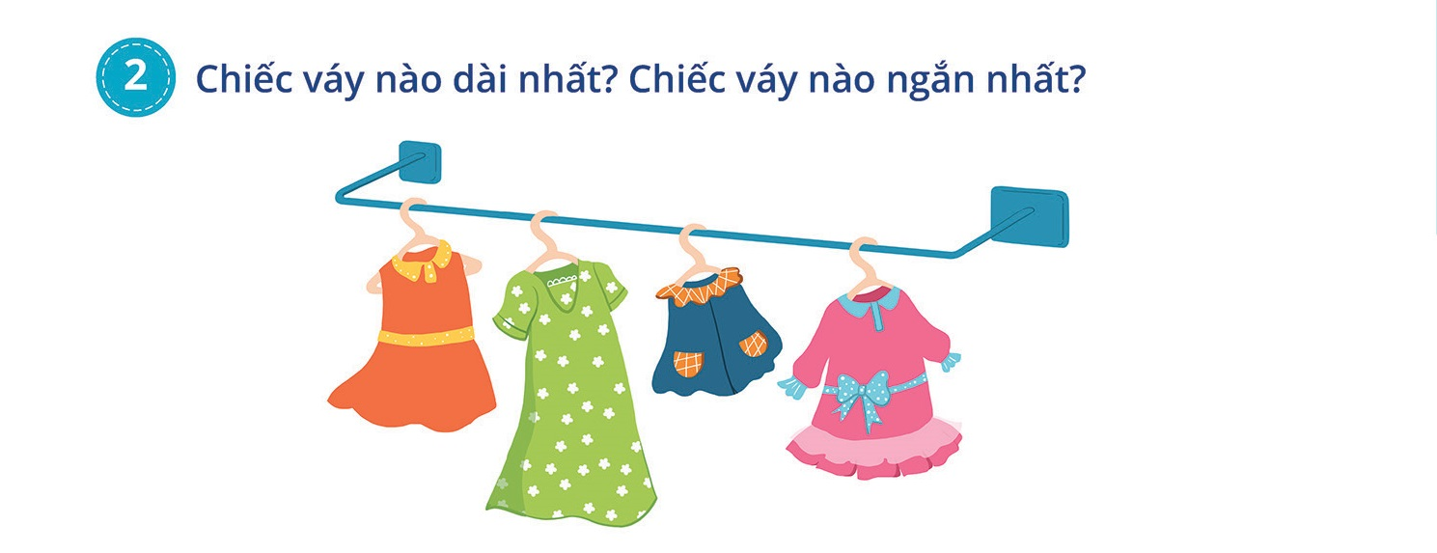
2. Chiếc váy nào dài nhất? Chiếc váy nào ngắn nhất?

Slide 17
Chiếc váy nào dài nhất?
Chiếc váy màu xanh lá cây dài nhất
Chiếc váy nào ngắn nhất?
Chiếc váy màu xanh dương ngắn nhất

Slide 18
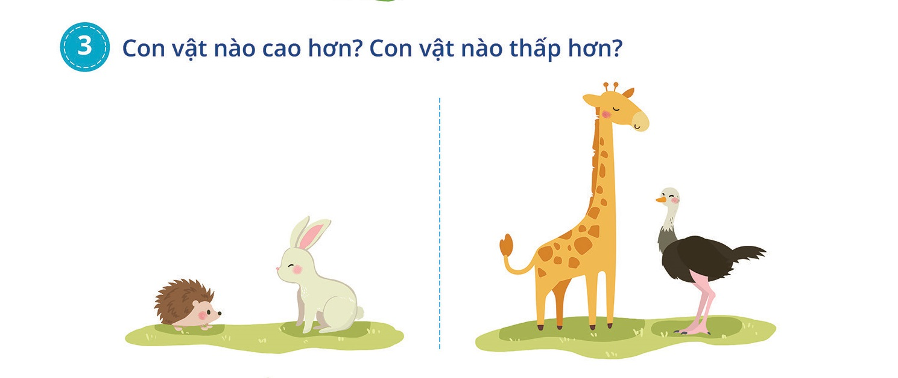
3. Con vật nào cao hơn? Con vật nào thấp hơn?

Slide 19
Con vật nào cao hơn?
Con vật nào cao hơn?
con thỏ
con hươu cao cổ
Con vật nào thấp hơn?
Con vật nào thấp hơn?
con nhím
con đà điểu

Slide 20
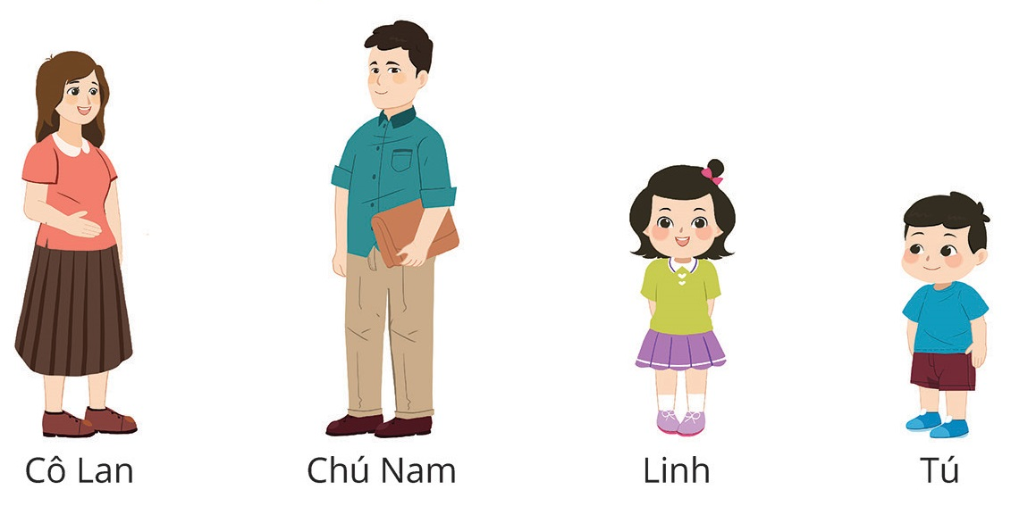
4. Ai cao nhất? Ai thấp nhất?
HOẠT ĐỘNG 4: VẬN DỤNG

Slide 21
Ai cao nhất?
Chú Nam cao nhất
Ai thấp nhất?
Tú thấp nhất

Slide 22

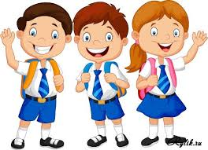
TRÒ CHƠI
BẠN NÀO CAO HƠN, BẠN NÀO CAO NHẤT?
LUẬT CHƠI:
Học sinh trong nhóm đứng cạnh nhau, dùng các từ “cao hơn”, “cao nhất”, “thấp hơn”, “thấp nhất” để nói về bản thân.

Slide 23
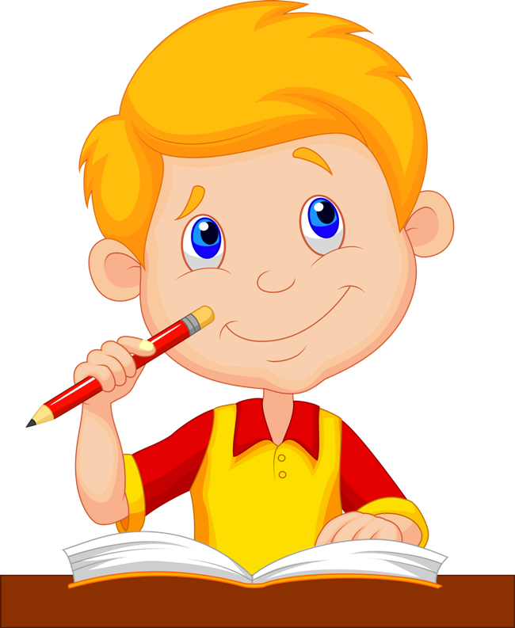
HOẠT ĐỘNG 5: CỦNG CỐ

Slide 24

Dặn dò

Slide 25





Tạm biệt và
hẹn gặp lại!

Slide 26




校园
安全
Thư giãn

